Slide 1
Spring Cloud Bus
3.Subscribe RefreshRemoteApplicationEvent
Config Client
Config Client
Config Client
4.Fetch Refreshed Config
2.Publish RefreshRemoteApplicationEvent
Load Balancer
3.Subscribe RefreshRemoteApplicationEvent
1. /bus/refresh
Config Server
(dev|test|staging|prod)
Config Server
(dev|test|staging|prod)
5.Fetch Remote Config
webhook
Git Repository

Slide 2
如何有效设计分布式系统
分布式服务框架
Spring/Boot微服务
Netty/RPC分布式框架
Docker
分布式存储与计算
持久化 - 分布式文件系统/数据库
非持久化 - 分布式缓存/消息系统
分布式计算框架 – YARN、Spark、流式计算
分布式配置管理
Spring Cloud Config
Consul/etcd及Archaius动态管理
符合运维自动化部署要求
1
8
分布式事务、分布式锁
拆分为本地事务 + 事件 + 可靠消息系统
实现最终一致性
2
7
分布式系统架构
分布式服务治理
服务注册、发现、负载均衡
consul、zk、eureka
API网关与智能路由
3
6
弹性服务与容错处理
弹性服务、服务降级、流量控制
线程池/信号隔离
快速解决依赖隔离
4
5
09
服务安全
分布式系统链路追踪
基于Dapper的实现
跟踪服务之间的调用关系以及对依赖进行分析
10
实时日志分析与度量监控
ELK Stack（LogStash -> ES -> Kibana）
StatsD + Graphite + Grafana
Auto Scaling
11
打包部署和调度部署

Slide 3
分布式系统链路追踪
HTTP/RPC
Client
Server
Reporter
Reporter
Client
Server
Client
Server
Zipkin Tracing Server
支持多种拦截方式: http,grpc,kafka,mysql,netty,servlet,sparkjavaclient,...
Storage
Collector
Query API
Web UI
OkHttpClient httpClient = new OkHttpClient.Builder()
.addInterceptor(new BraveOkHttpRequestResponseInterceptor(
brave.clientRequestInterceptor(),
brave.clientResponseInterceptor(),
new DefaultSpanNameProvider())).build();
异步写入

Slide 4
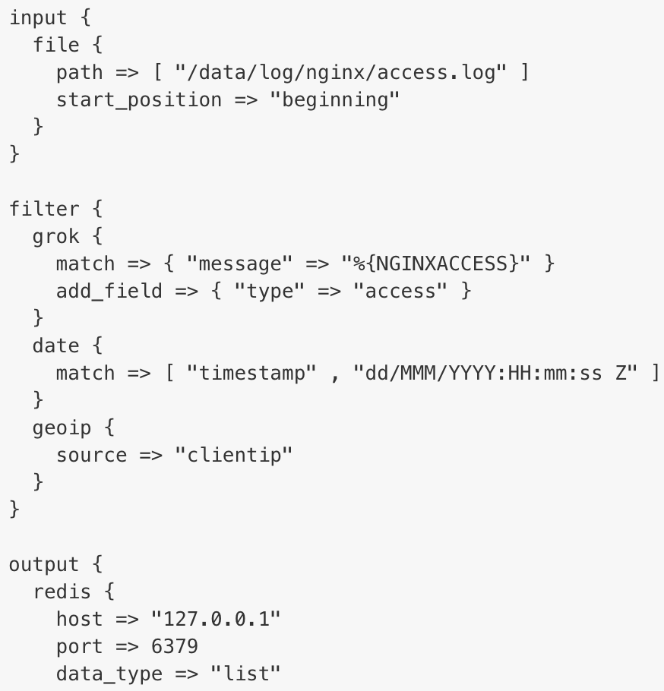
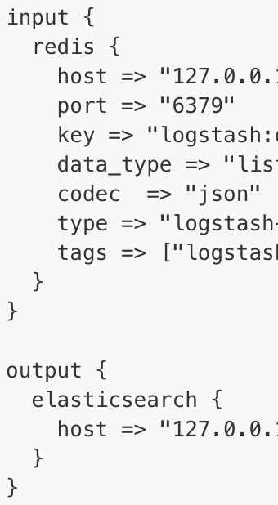
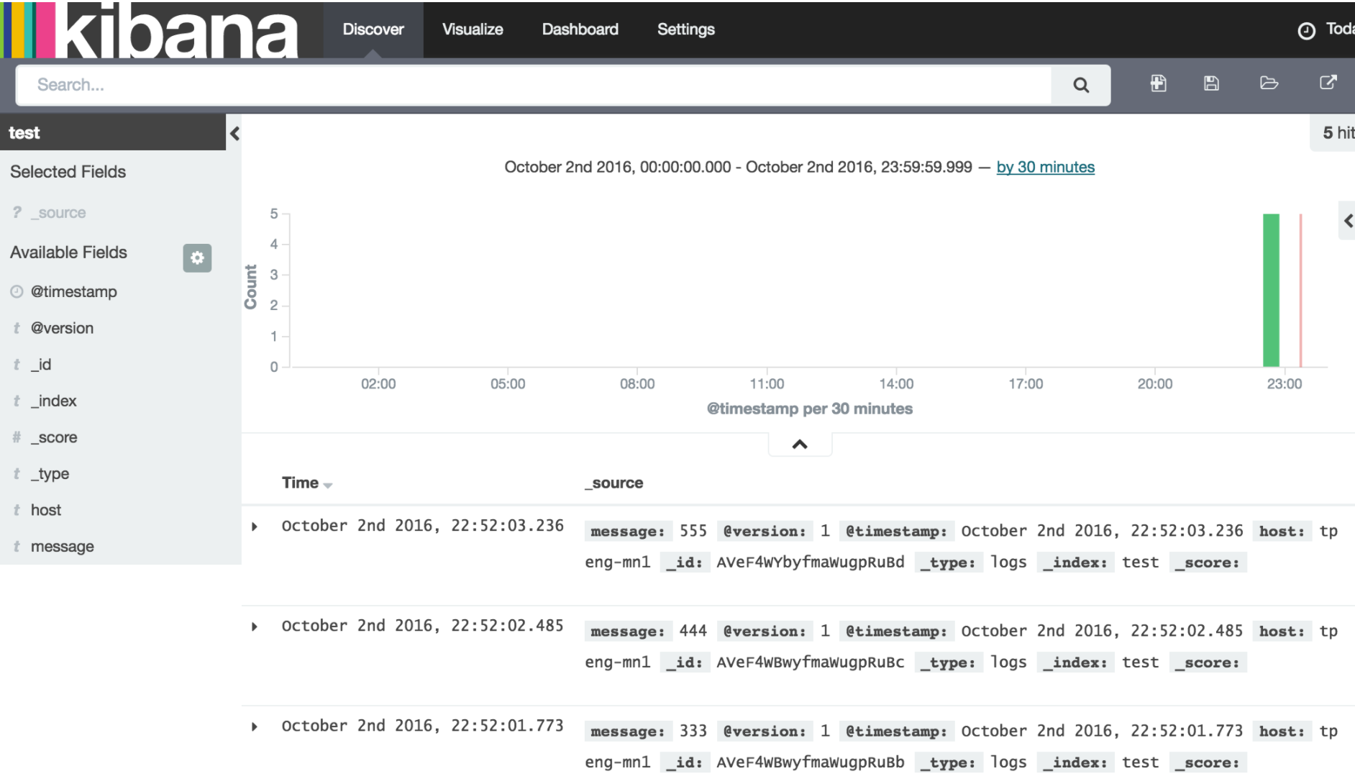
实时日志分析平台 – ELK Stack
Shipper
(Logstash)
Shipper
(Logstash)
Broker
(Redis)
Indexer
(Logstash)
Storage & Search (ES)
Web Console
(Kibana)
Shipper
(Logstash)

Slide 5
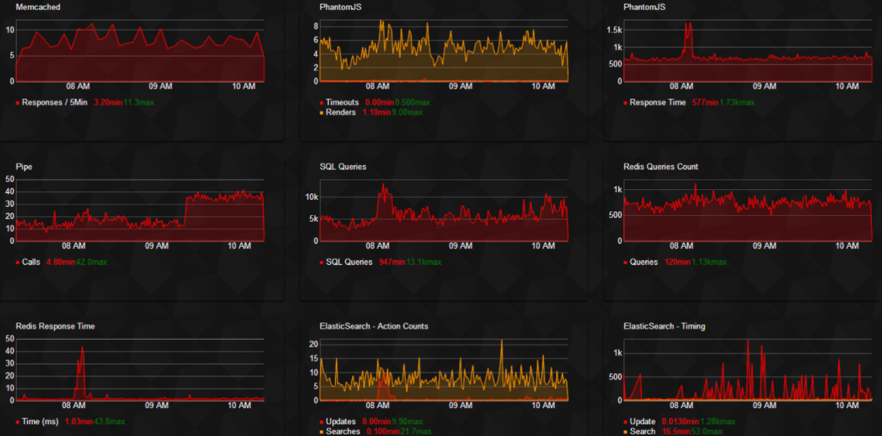
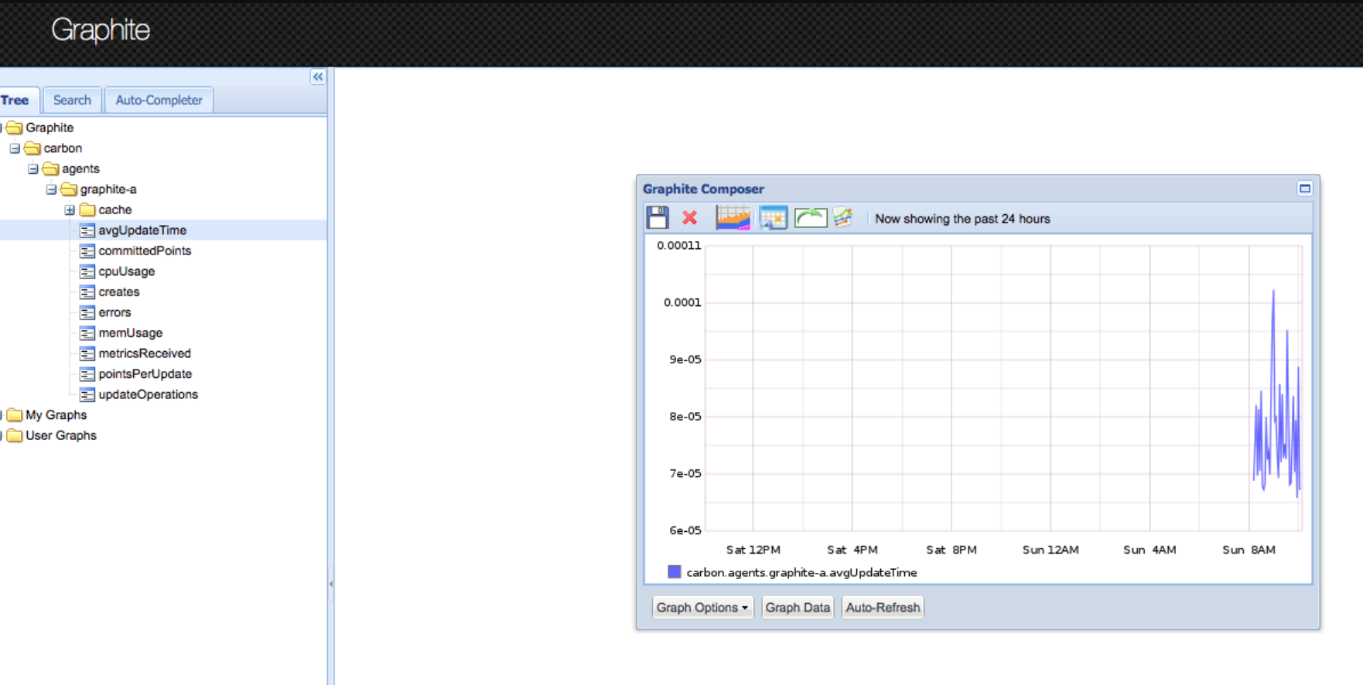
度量监控
Grafana
Applications
HTTP API/GraphiteDatasource
App1
App1
App1
Graphite
StatsD(nodejs daemon)
graphite-web
UDP
UDP
UDP
TCP
carbon
Whisper
API
API
API
private static final StatsDClient statsd = new NonBlockingStatsDClient("app.api-iot-device.sample", "127.0.0.1", 8125);
statsd.count("get.request", (long)(Math.random()* 10)); // Request count of this API
StatsD + Graphite + Grafana

Slide 6
分布式事务
服务1 + 发送消息
实现一致性
服务1
服务1表
事务事件表1
调度器
分布式可靠消息系统
数据库系统
开始数据库事务1
写入业务数据
返回
事务1
写入事件数据，状态为NEW
返回
提交数据库事务1
开始数据库事务2
轮询NEW事件
返回所有NEW事件
发送消息
返回消息ID
事务2
修改状态为PUB
修改成功
提交数据库事务2
Notes:
用户踩赞事件 + 用户积分

Slide 7
分布式事务
接收消息 + 服务2
实现一致性
分布式可靠消息系统
服务2
事务事件表2
调度器
服务2表
数据库系统
接收消息
开始数据库事务1
写入事件数据，状态为NEW
事务1
返回
提交数据库事务1
消息确认
开始数据库事务2
轮询NEW事件
返回所有NEW事件
回调处理NEW事件，写入业务数据
返回结果
事务2
修改状态为DONE
修改成功
提交数据库事务2
Notes:
用户踩赞事件 + 用户积分

Slide 8
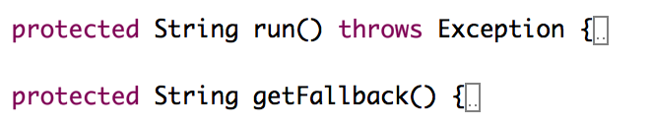
依赖隔离, 服务降级, 防止雪崩
Service Request
线程级的隔离(CPU time)
Application Container
API Service
Config & Stats
Strategy Calculator
支持同步与异步调用
Circuit Breaker
Circuit Breaker
Circuit Breaker
进程级的隔离(CPU/Mem)
依赖服务1 Wrapper
依赖服务2 Wrapper
依赖服务3 Wrapper
Service 1
Service 2
Service 3
PM/VM资源级的隔离

Slide 9
高并发高可用 – 流量控制
反向代理nginx
反向代理流量控制
nginx提供的lua脚本插件可以直接读取redis等缓存数据；可以配置Ip访问频率等
access日志分析
Access日志分析
通过分析访问日志，可找出恶意频繁访问IP加以屏蔽
应用服务
无状态服务、令牌桶算法
服务实现无状态化，可水平扩容；从而实现单节点流量降低；
通过使用Guava RateLimiter实现令牌桶流量限制于速率控制
缓存
缓存热点数据
一定要避免缓存出现单点故障
分库分表
分库分表
根据业务情况，考虑是否可以分库分表，以及读写分离

Slide 10
分布式锁
– 银行夜间批处理服务、交通事件数据接入、归档定时处理服务
基于数据库实现分布式锁
要锁住某个资源时，就在表中增加一条记录；
要释放锁的时候就删除这条记录。
问题：数据库可用性，失效时间，可重入性等需要自己实现
高可用服务
基于缓存实现分布式锁
高可用服务
锁
问题： 失效时间设置多长时间为好？
过长，等待时间变长；过短，产生并发问题；
通过设置key+expire time实现锁机制；性能好；
高可用服务
基于zk实现分布式锁
通过创建和销毁有序临时节点实现锁机制；
注意由于网络抖动引起可能的并发问题，一般会使用curator客户端进行重试连接zk

